Slide 1
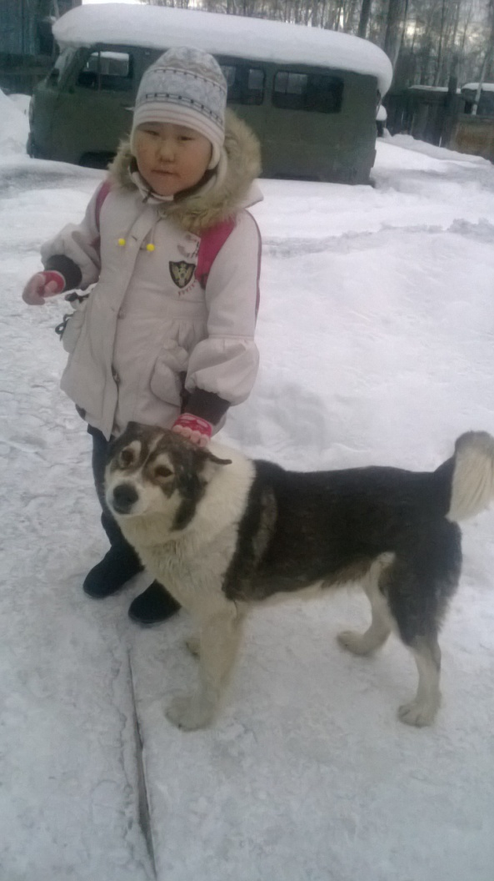
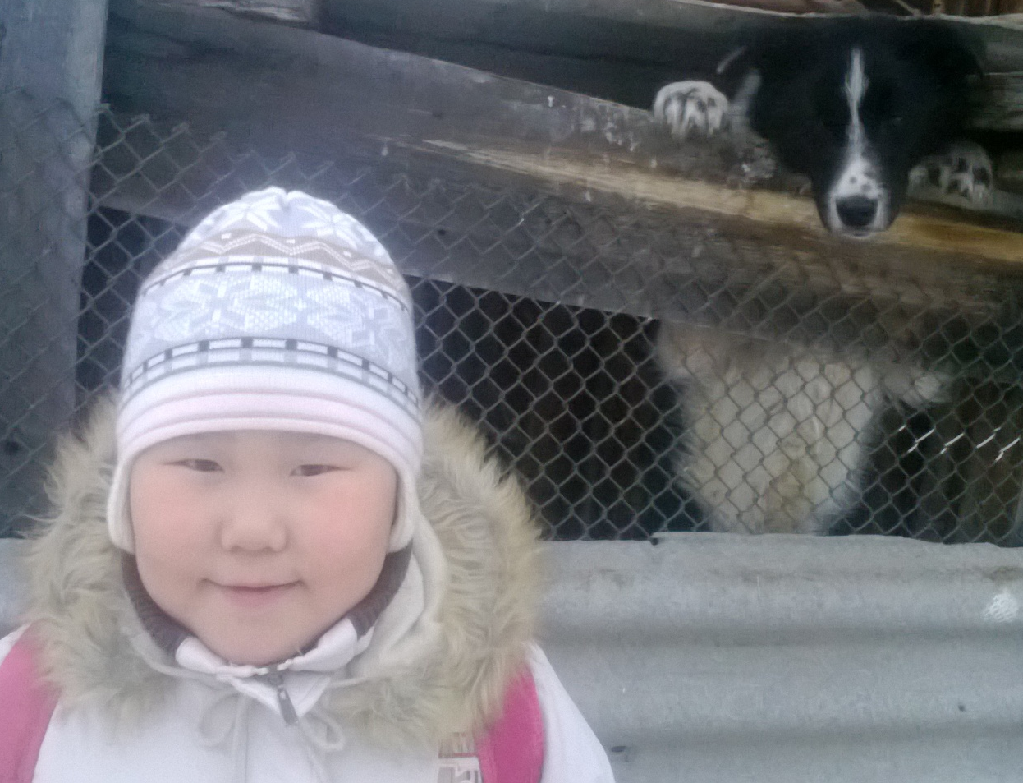
«Ыт - киhи доҕоро!»

Slide 2
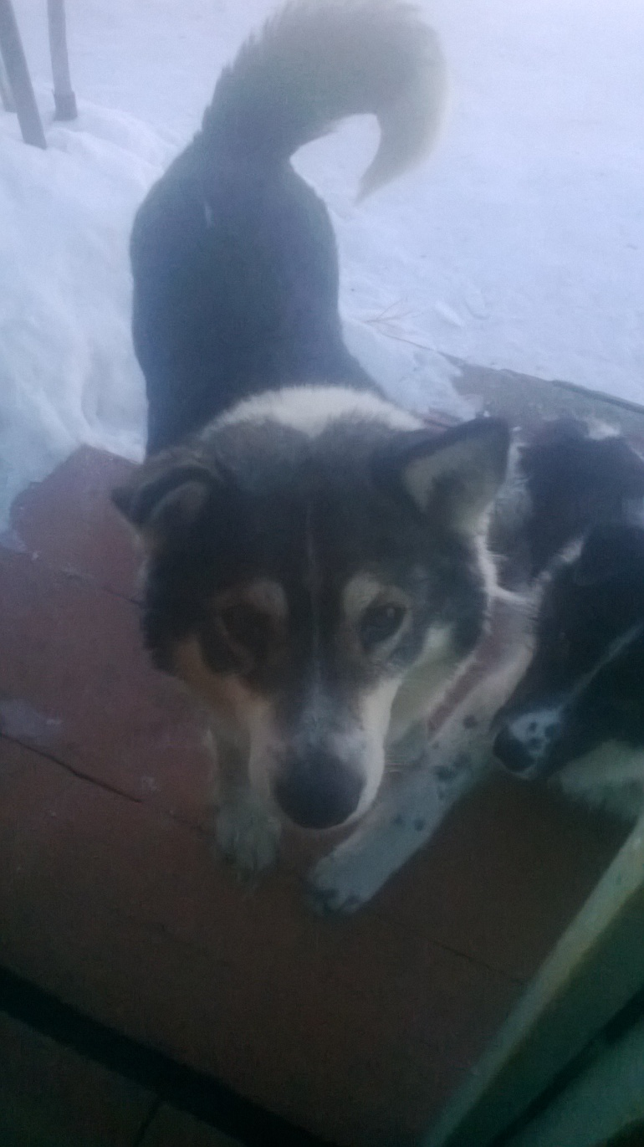
«Верный» - эһээ эрэллээх доҕоро.
Булчут ыт. Кини куруук эһээни кытта бултуурун сөбүлүүр. Вернай массыынаҕа, моторга, бураңңа олорсо сылдьааччы.

Slide 3
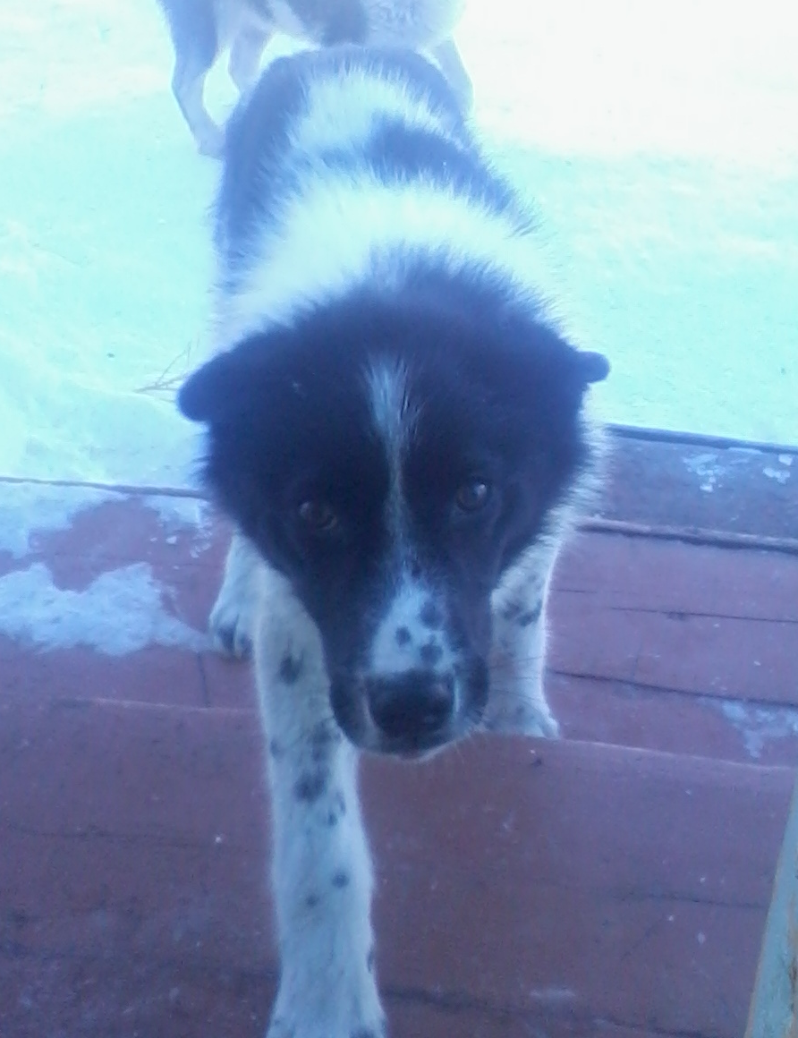
Доҕор – кырачаан, мэник-тэник ыт. Кини биһигини кытта оонньуурун, мэниктиирин сөбүлүүр.

Slide 4
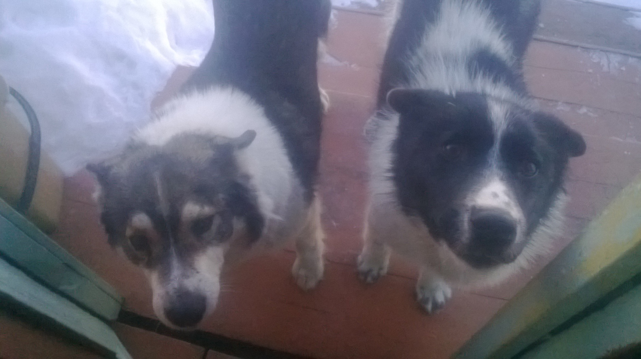
Верный уонна Доҕор – мин саамай сөбүлүүр ыттарым!

Slide 5
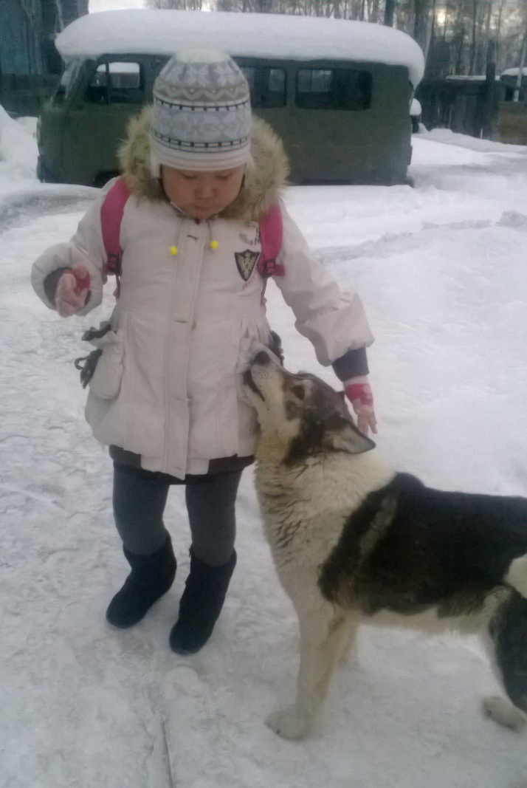
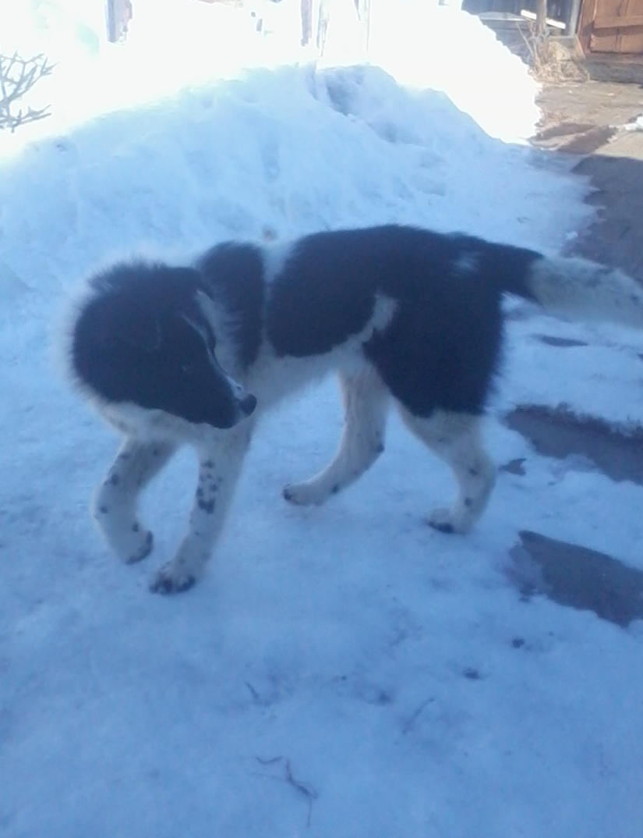
Мин ыттарбын кытта оонньуу сылдьабын.

Slide 6
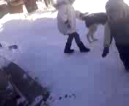

Slide 7
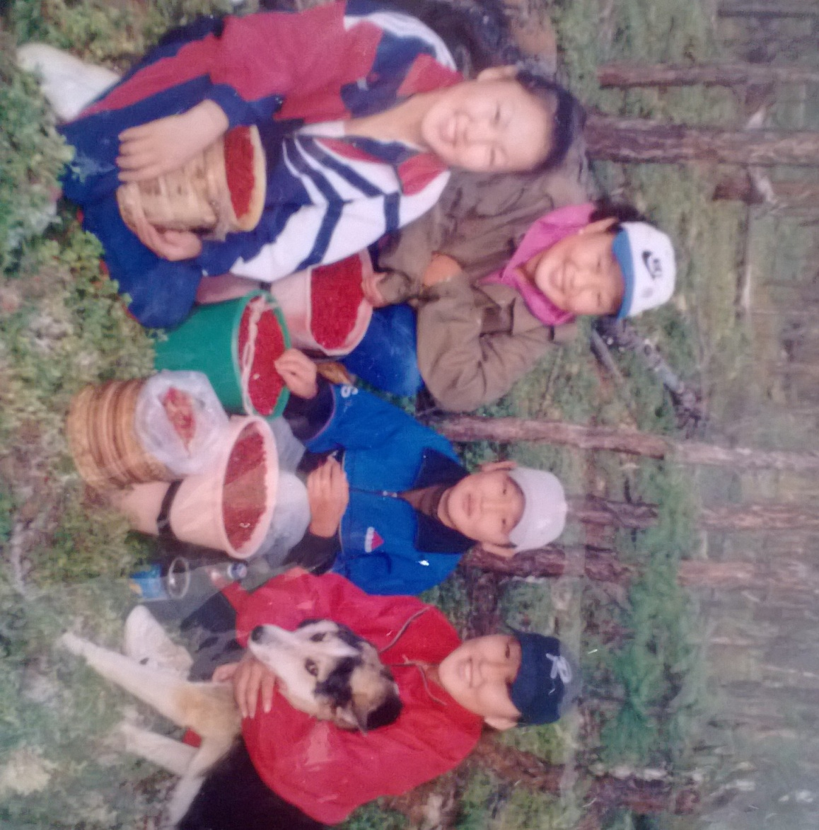
«Чаки» – мин эдьиийдэрим, убайым уонна ийэм сөбүлүүр ыттара!
Кини тыаҕа отоннуу баралларыгар батыһан доҕор буолара.

Slide 8
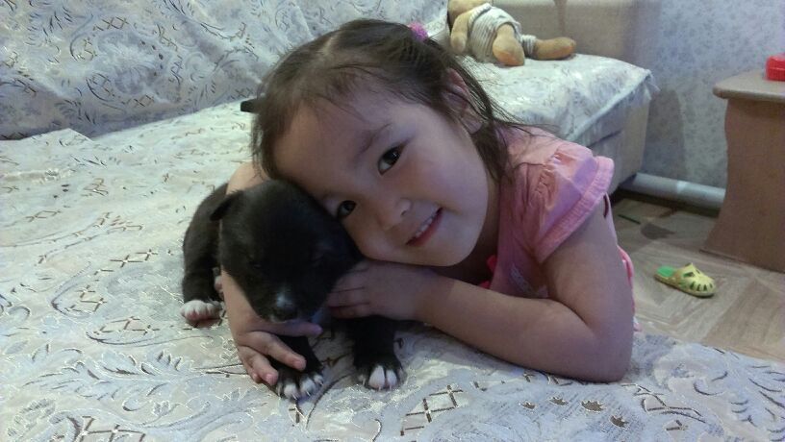
Мин балтым Саяна –
«Тарзан» диэн кырачаан ыт доҕордоох.

Slide 9
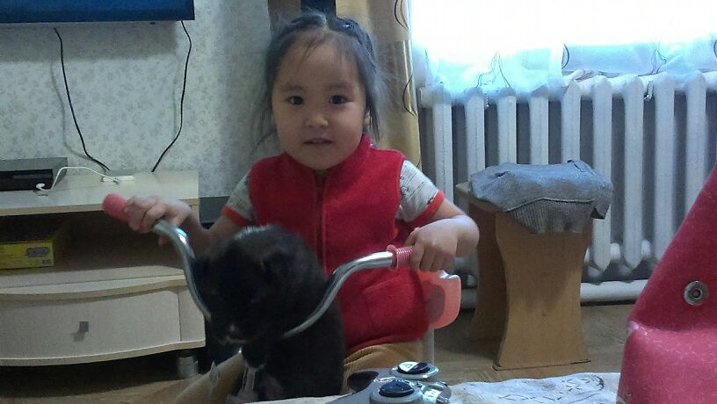
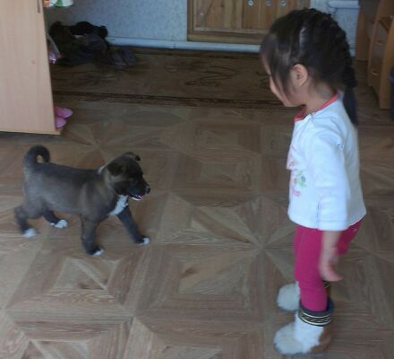
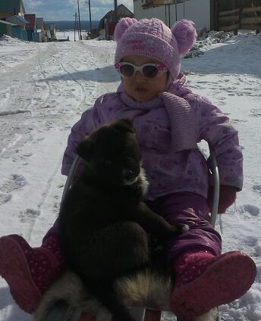

Slide 10
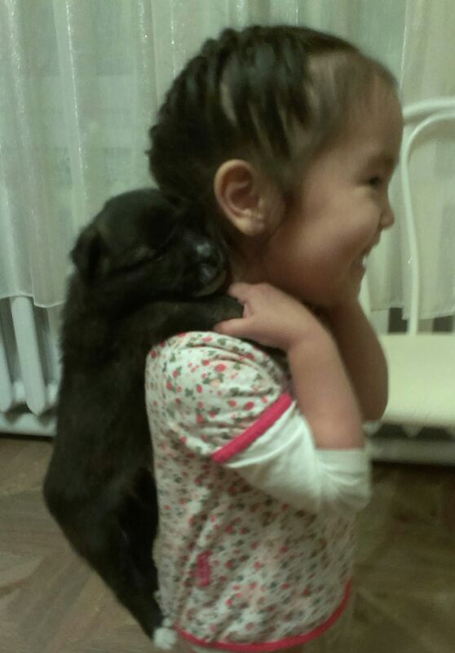
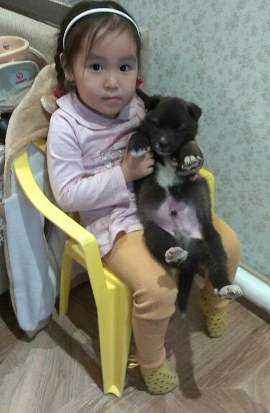
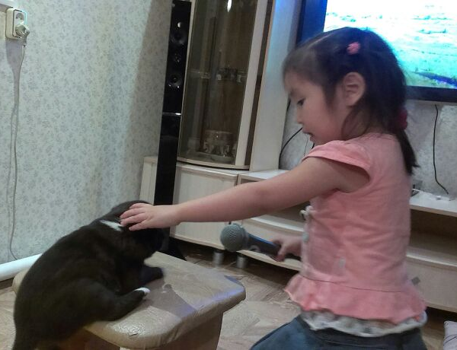

Slide 11
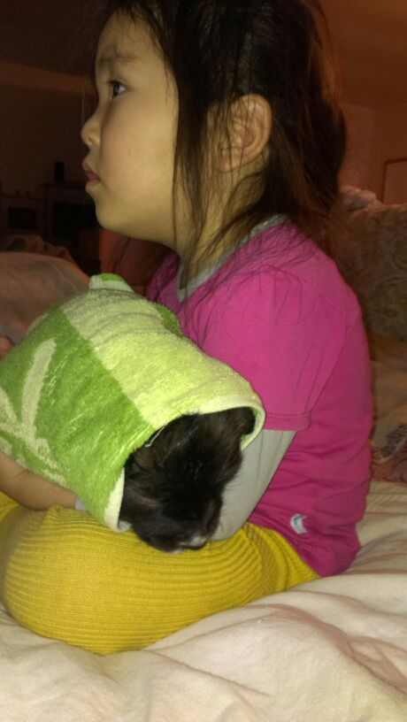
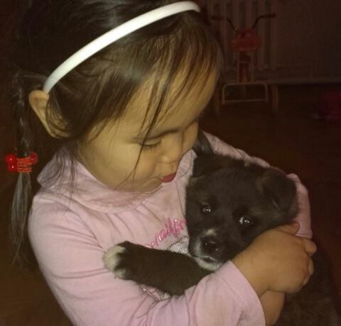

Slide 12
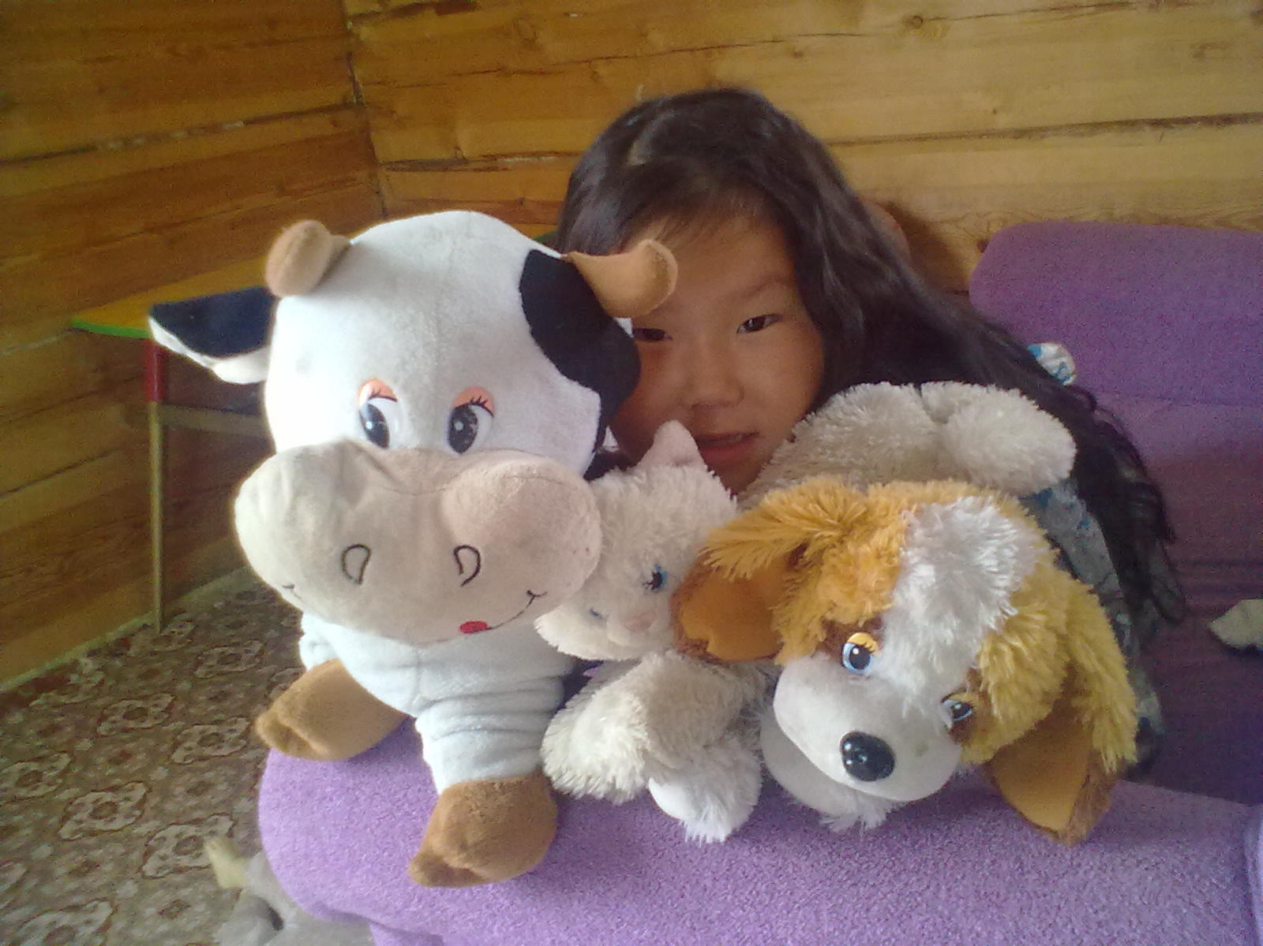
Бу мин саамай сөбүлүүр оонньуурдарым.

Slide 13
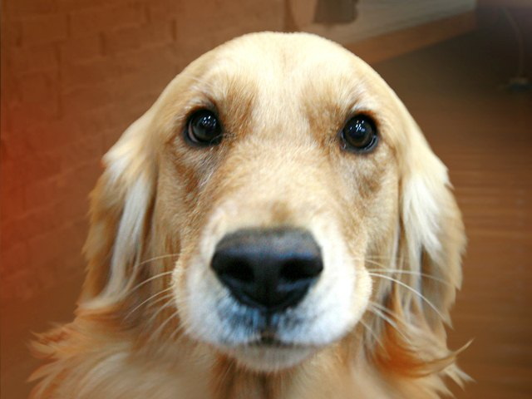
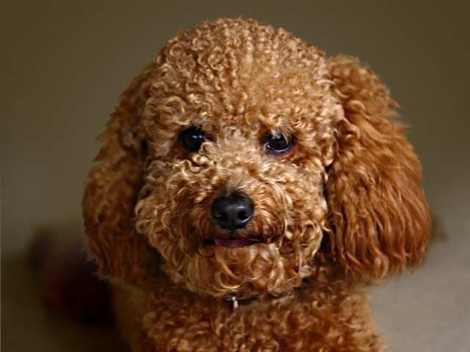
Ыт араас боруодалара:

Slide 14
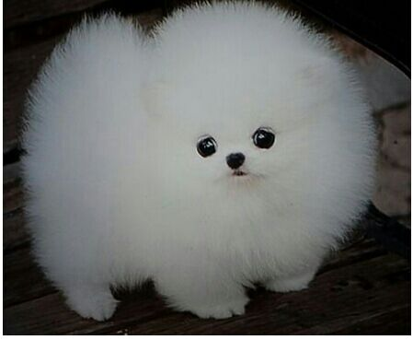

Slide 15
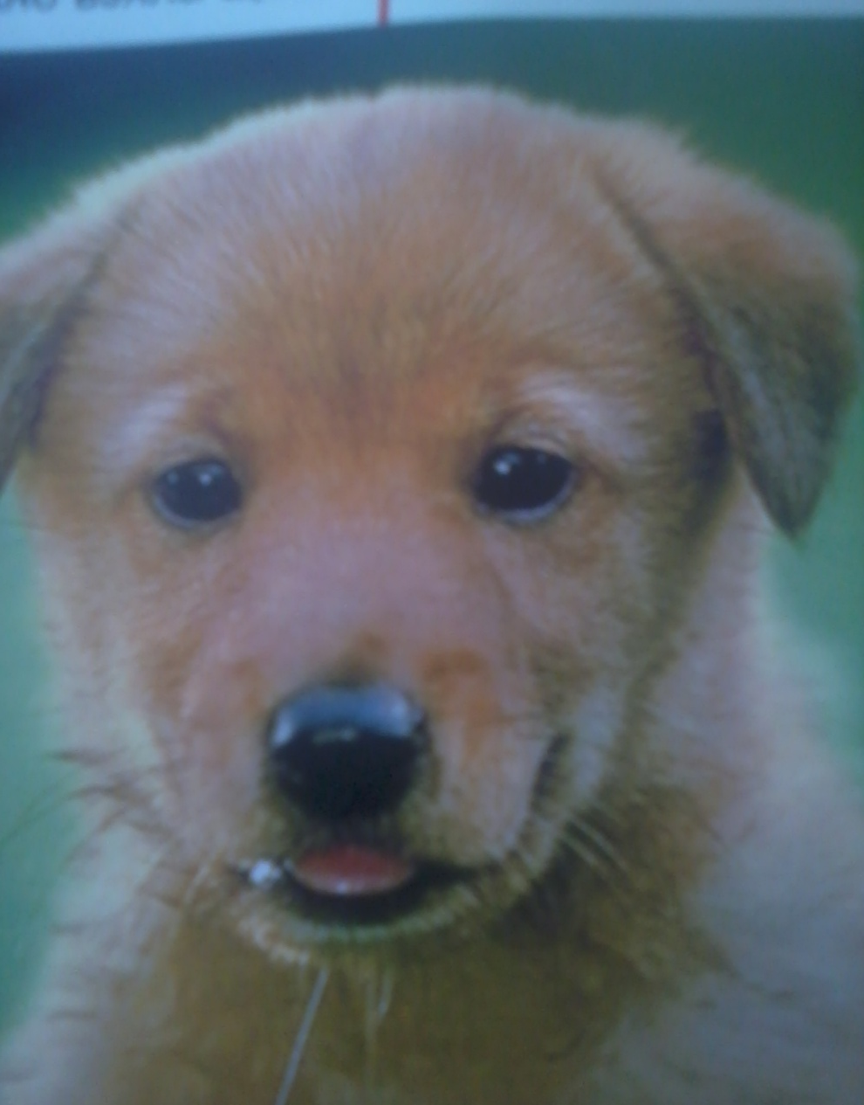
Мин баҕа санаам – маннык кырачаан ыт доҕордонуохпун баҕарабын!

Slide 16
Бүттэ!

